Slide 1
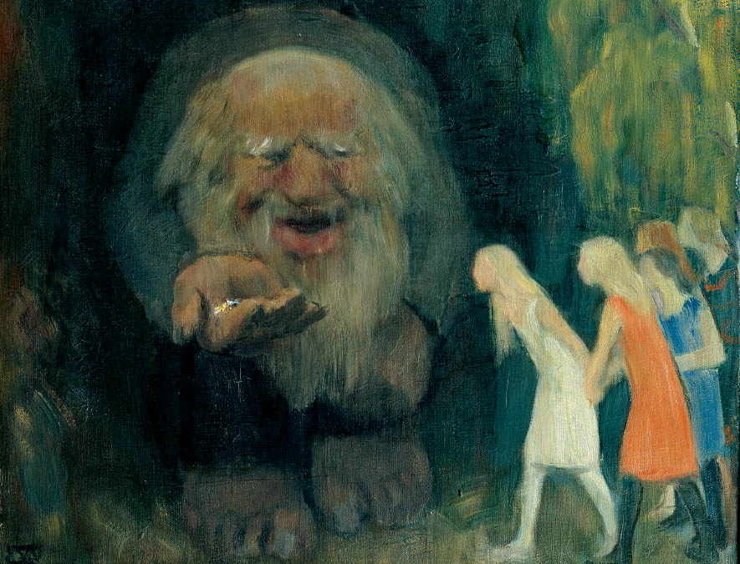
Om folkediktning Eventyr, sagn og folkeviser

Slide 2
Om folkediktning:
Ukjent forfattere
Muntlig sjanger
Røtter langt tilbake i tid
Diktning som vandret fra land til land
Blomstret i middelalderen (1030 – 1500)
Skrevet ned på 1800-tallet

Slide 3
Om eventyr
Helten må overvinne hindre for å nå målet
Helten møter medhjelpere og motstandere
Personene er typer, enten onde eller gode
Tretallsloven
Kronologisk fortalt
Underholdning for store og små
Skulle forberede barna på voksenlivet

Slide 4
Forskjellige typer eventyr
Egentlige eventyr som består av tre kategorier:
Undereventyr som eventyrene om Askeladden
Novelleeventyr uten overnaturlige hendelser
Legendeeventyr med religiøst innhold
Dyreeventyr
Skjemteeventyr som gjør narr av øvrighetspersoner
Kunsteventyrene med kjent forfatter

Slide 5
Om sagn
Knyttet til steder, personer og begivenheter
Overnaturlige sagn er fulle av over- og underjordiske vesener som vi også møter i eventyrene
Historiske sagn skulle forklare spesielle historiske hendelser
Opphavsagn skulle forklare spesielle geografiske fenomener

Slide 6
Om folkeviser:
Ble oftest framført til ringdans
Kom til Norge på 1100-tallet
En forsanger sang visa mens de dansende sang omkvedet (refrenget)

Slide 7
Forskjellige typer folkeviser:
Trollviser
Naturmystiske viser
Legendeviser
Historiske viser
Ridderviser
Skjemteviser

